Slide 1
PrÉsentation de la Collaboration Interéquipe
Présentateur : Nathalie Varennes

Slide 2
Agenda
Prérequis
Qu’est-ce que la collaboration
Pourquoi utiliser la collaboration
Terminologie
Concept d’équipe
Collaboration des tâches
Questions & réponses

Slide 3
Prérequis
Octopus 4.2
Avoir au minimum deux équipes configurées

Slide 4
Qu’est-ce que la collaboration ?
En fait, la collaboration interéquipe est une fonctionnalité qui permet de simplifier le travail entre plusieurs équipes, sur toutes les demandes ayant un but commun, tout en permettant un meilleur suivi dans son ensemble.
Étant donné que l’interéquipe permet de simplifier la création, une seule demande est alors créée en incluant, dans son workflow, toutes les tâches liées aux équipes se rattachant à la complétion de la demande
Chaque tâche de la demande est exécuté conjointement ou alternativement par différentes équipes, selon les préalables et conditions qui leurs ont été accordés.
De cette façon, cela permet d’éliminer la création de plusieurs demandes de services aux différentes équipes impliquées par une seule demande et rend le suivi de la demande interéquipe beaucoup plus facile.

Slide 5
Pourquoi Utiliser la collaboration
Pour améliorer le travail entre les équipes et le rendre plus efficace.
Pour simplifier la création d’une demande impactant des tâches à différentes équipes.
Pour faciliter l’accès aux tâches partagées vis-à-vis des intervenants de chaque équipe collaboratrice.
Pour faire avancer efficacement une demande touchant plusieurs équipes.
Pour permettre un meilleur suivi des tâches en provenance d’autres équipes.

Slide 6
Terminologie
Équipe Propriétaire = à qui appartient la requête (Ex. : TI)
Équipe Collaboratrice = à qui la tâche de la requête a été assignée (Ex. : RM)
Tâche = Tâche assignée à l’équipe propriétaire seulement
Tâche partagée = Tâche assignée à l’équipe collaboratrice
Intervenant = Intervenant appartenant à l’équipe propriétaire
Collaborateur = Intervenant appartenant à l’équipe collaboratrice
Intervenant bi-équipe = Intervenant qui est rattaché aux deux équipes (Propriétaire et Collaboratrice)

Slide 7
Concept D’équipe
Une seule base de données Octopus
ayant en commun tous les Utilisateurs, sites et départements
Équipes dans une organisation
Groupe de personnes partageant une mission commune et contrôlant collectivement leurs propres affaires dans des limites prédéterminées.
Informatique
CI (Ordinateur, Imprimante, etc.)
Incidents/SR
Groupes (Service technique, Réseau, Téléphonie, etc.)
Ressources matérielles
Équipements (Pompe, Génératrice, Chaudière, Climatiseur, etc.)
Bris et préventif
Groupes (Plombier, Ouvrier, Électricien, etc.)
RH
Formulaires
Demandes avec workflow
Portail Web
Statistiques
Etc.
Tout autre service
Un portail Web unique pour tous les utilisateurs

Slide 8
Exemple
Équipe propriétaire
« TI »
SR
Acquisition et installation d’un ordinateur
Équipe collaboratrice « RM »
Tâche
Achat
1
Groupe
« Centre de Service »
Groupe «Général »
Tâche
Préparation
2
Collaborateur
«Jean Paul Arseneault»
Intervenant
« Gisèle Tremblay »
Tâche partagée
Livraison
3
Bi-Équipe
«Benoit Lavigne »
Bi-Équipe
«Benoit Lavigne »
Tâche
Mise en
production
4

Slide 9
Collaboration Interéquipe par le partage
des
tâches

Slide 10
Scénarios de collaboration
Un gabarit de demande de service contenant des tâches standards assignées à une ou plusieurs équipes.
Un gabarit de demande de changement contenant des tâches standards assignées à une ou plusieurs équipes.
Une demande de service (SR) contenant des tâches standards assignées à une ou plusieurs équipes.
Un problème contenant des tâches standards assignées à une ou plusieurs équipes.
Une demande de changement contenant des tâches standards assignées à une ou plusieurs équipes.

Slide 11
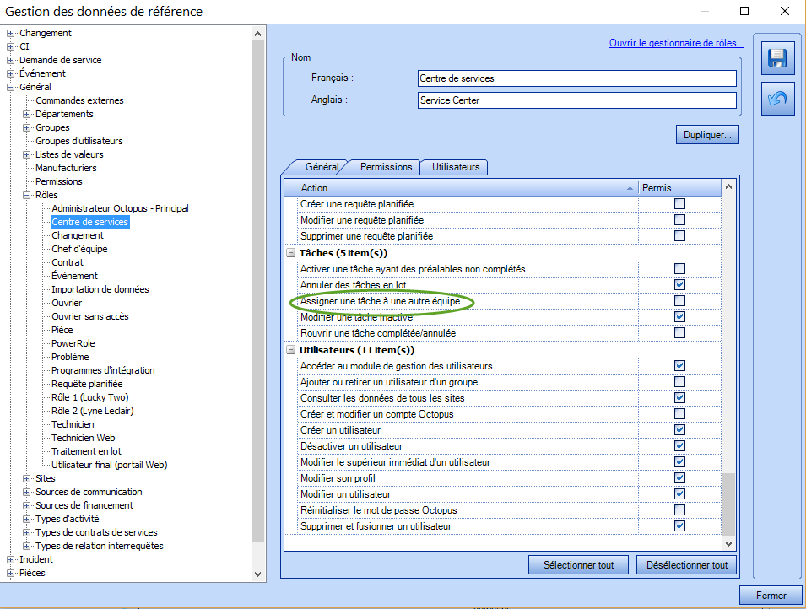
Nouvelle permission
Pour assigner une tâche à une autre équipe, une nouvelle permission a été ajoutée permettant ainsi d’autoriser un ou des utilisateurs à partager des tâches. Par défaut, aucun utilisateur Octopus a cette permission d’activé.

Slide 12
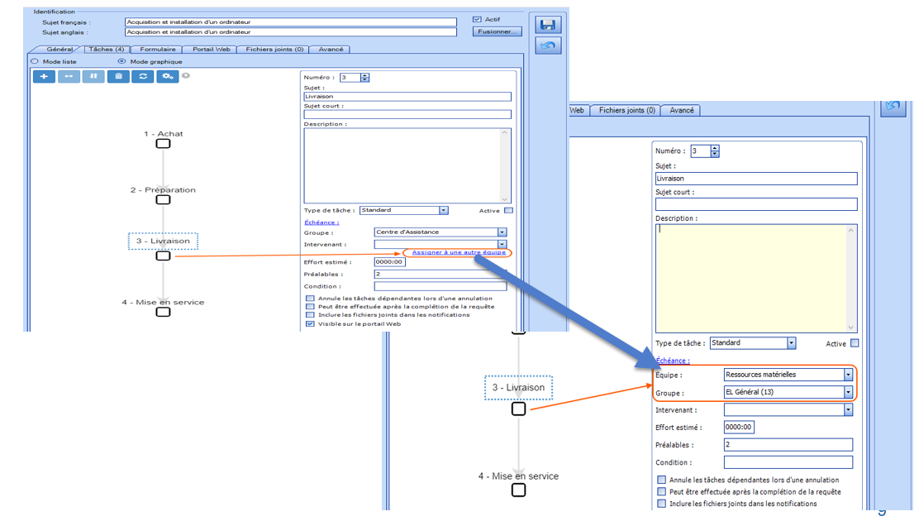
assignation d’une tâche à une autre équipe
Pour assigner une tâche à une autre équipe, on retrouve le lien Assigner à une autre équipe disponible en mode Graphique ou Édition de la tâche.
L’activation du lien permet de rendre disponible le champ Équipe.
Par la suite, un Filtre est appliqué sous les champs Groupes et Intervenants selon l’équipe sélectionnée.
Par défaut, le champ équipe est vide et correspond à l’équipe de l’utilisateur Octopus connecté.
Mode Graphique

Slide 13
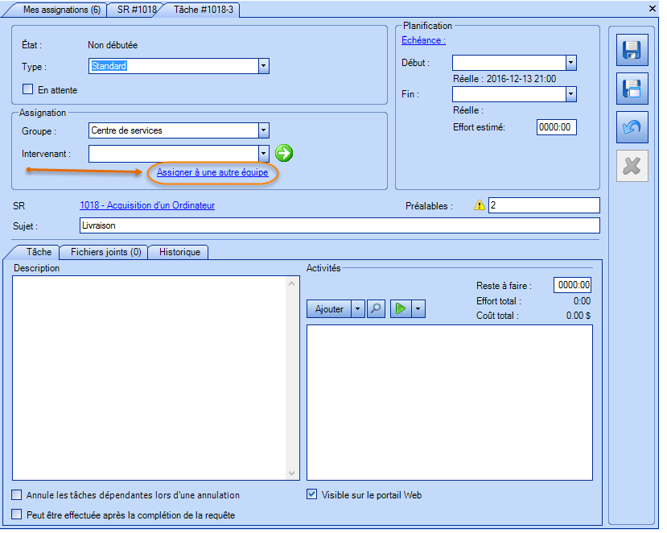
Suite … assignation d’une tâche à une autre équipe
Mode Édition de la tâche

Slide 14
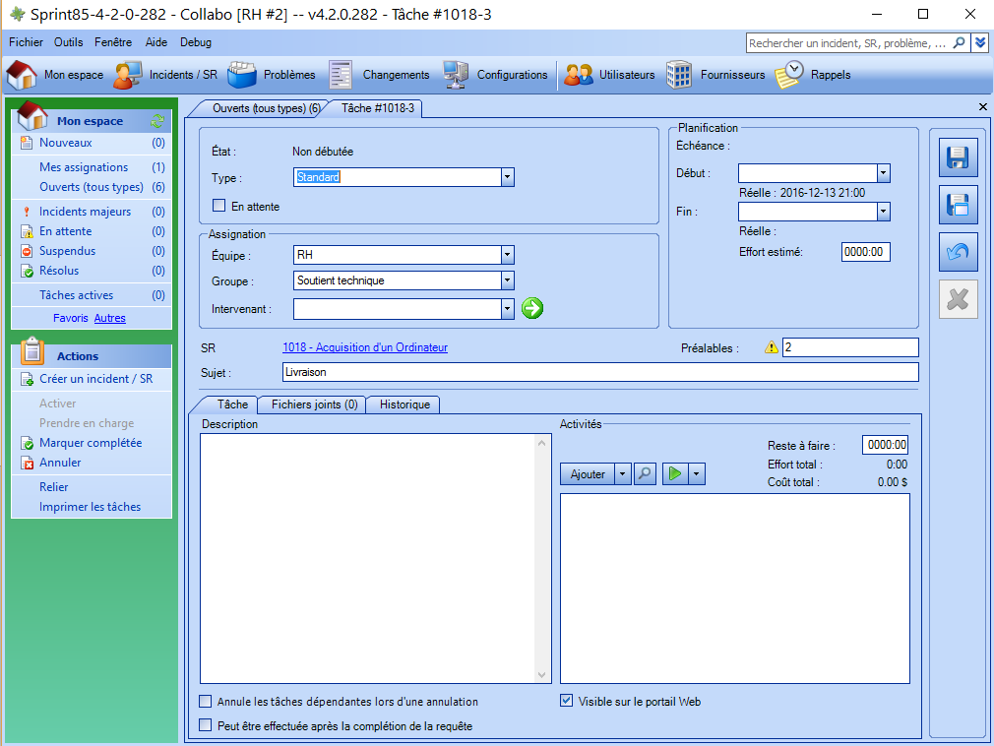
Résultat
Équipe Collaboratrice
La tâche est visible et éditable sous les listes par tous les utilisateurs faisant partie du groupe assigné.

Slide 15
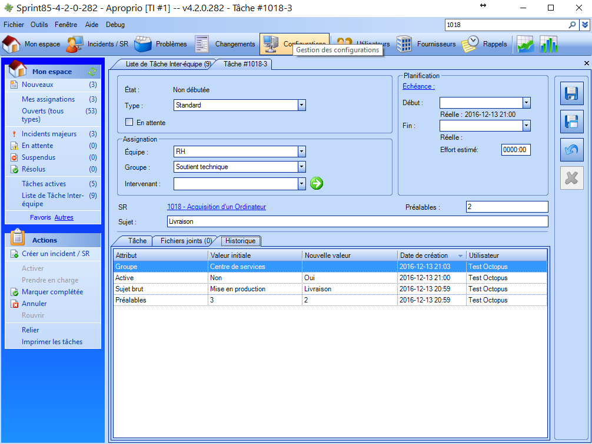
Suite … Résultat
Équipe Propriétaire
Une tâche partagée à une autre équipe reste visible et éditable sous les listes par tous les utilisateurs ayant accès à la requête.

Slide 16
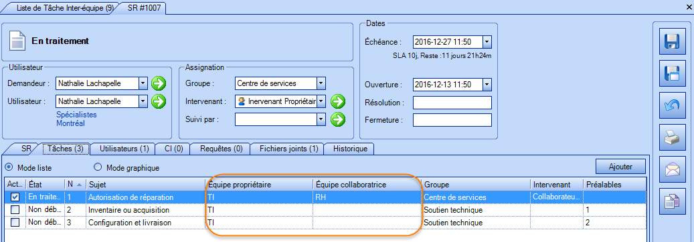
Affichage personnalisée
Présence de deux nouvelles colonnes permettant de visualiser quels sont les équipes (propriétaire et collaboratrice) associées à la tâche sélectionnée.
Mode Édition de la tâche

Slide 17
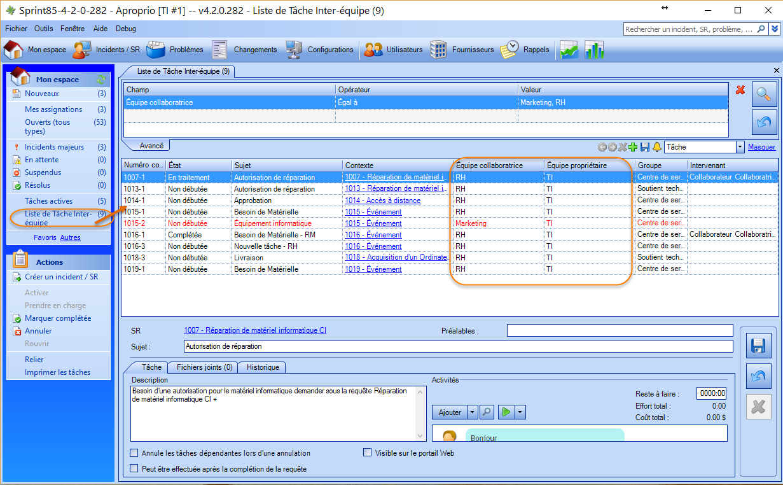
Suite … Affichage personnalisée
Mode Liste

Slide 18
Questions & Points importants

Slide 19
QUESTIONS & Réponses
Qui peut partager une tâche d’un workflow du gabarit de SR ou de Changement?
Seulement un utilisateur Octopus ayant la permission Administrer Octopus.
Qui Peut Partager une tâche sous une requête de demande de service (SR), demande de Changement ou d’un problème?
Seulement un utilisateur Octopus ayant la permission Assigner une tâche à une autre équipe.
Qui peut assigner une tâche partagée au niveau du groupe?
Tous les utilisateurs de l’équipe propriétaire et collaboratrice ayant accès à la tâche.
Qui peut assigner une tâche partagée au niveau de l’intervenant?
Tous les utilisateurs de l’équipe Collaboratrice ayant accès à la tâche.
Seulement un utilisateur Bi-équipe ayant accès à la tâche.
Quelles données sont partagées à l’équipe collaboratrice?
Toutes les informations de la requête.
La tâche partagée.
Journal des activités de la requête et des tâches rattachées.
Quelles données peuvent être modifié par l’équipe collaboratrice?
Toutes les informations de la tâche partagée (Sujet, Dates, Description, Mise en attente, Actions) à l’exception des options présentes sous l’onglet tâche.
Journal des activités de la tâche.

Slide 20
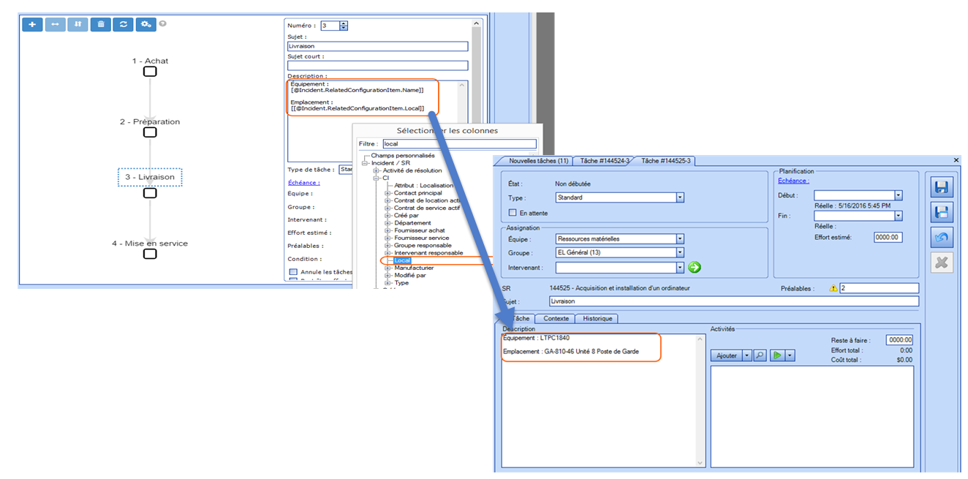
Suite … QUESTIONS et réponses
Est-il possible de faire afficher des informations de la requête (SR, changement ou problème) sous une tâche partagée?
Oui, on peut prédéterminer des informations provenant de la requête et les transmettre via le champ description de la tâche partagée.

Slide 21
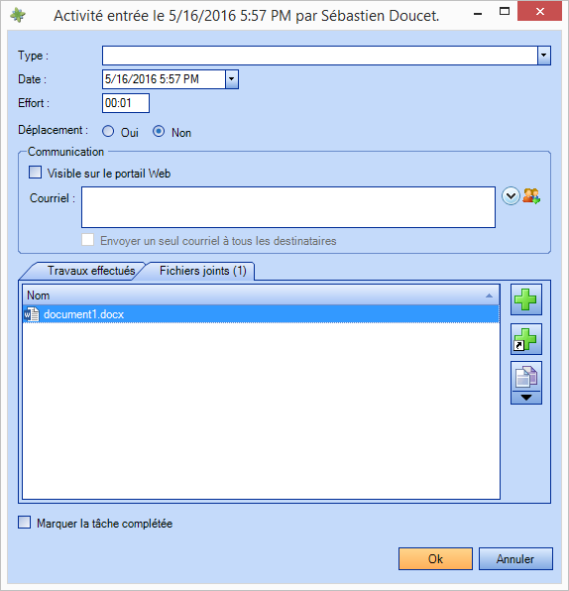
Suite … QUESTIONS et réponses
Est-ce que les pièces jointes sous une activité sont partagées?
Non, les pièces jointes peuvent être visibles uniquement par l’équipe créatrice de l’activité et cela autant pour une activité ajoutée sous une tâche que sous une requête.
Note:
Dans le cas d’un environnement ayant un répertoire commun pour la sauvegarde des pièces jointes, toutes les équipes (propriétaire et collaboratrice) pourront voir sans exception les pièces jointes ajoutées sous une activité de la tâche ou de la requête.

Slide 22
Suite … QUESTIONS et réponses
Est-ce que l'équipe Propriétaire garde le contrôle du déroulement de la requête sous laquelle la tâche a été partagée?
Oui, l’équipe propriétaire garde le contrôle total du déroulement de la requête ainsi que celle de la tâche partagée, ce qui lui permet de pouvoir éditer ou exécuter différentes actions (Annuler, marquer complétée, etc.) sous la tâche partagée.
Est-ce que l'équipe collaboratrice a le contrôle du déroulement de la tâche partagée?
Oui, l’équipe Collaboratrice a le contrôle total de la tâche qui lui est partagée.
Est-ce qu’il est possible de partager simultanément plusieurs tâches à différentes équipes à partir de la même requête?
Oui, il est possible de partager simultanément, sous la même requête, plusieurs tâches à différentes équipes.
Est-ce que le partage d’une tâche de type non standard est fonctionnel?
Non, uniquement une tâche de type standard peut être partagée.
Est-il possible de personnaliser des listes pour l’affichage des tâches partagées sous l’équipe collaboratrice?
Oui, il est possible de personnaliser des listes autant sous l'équipe collaboratrice que propriétaire et pouvoir faire afficher uniquement les tâches partagées.

Slide 23
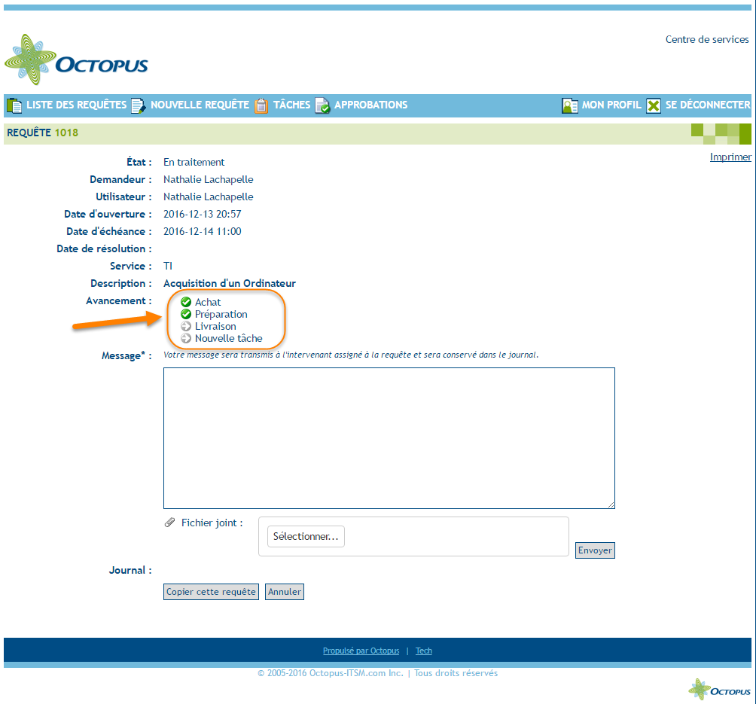
Suite … QUESTIONS et réponses
Est-ce que la tâche partagée est visible à partir du Web (Portail Web et WebTech)?
Oui, la tâche partagée est visible au niveau du Web, au même titre que les tâches actuelles qui ne sont pas partagées.
Le demandeur peut voir l’avancement de toutes les tâches incluant celles partagées à une autre équipe lors de la consultation de la Requête.

Slide 24
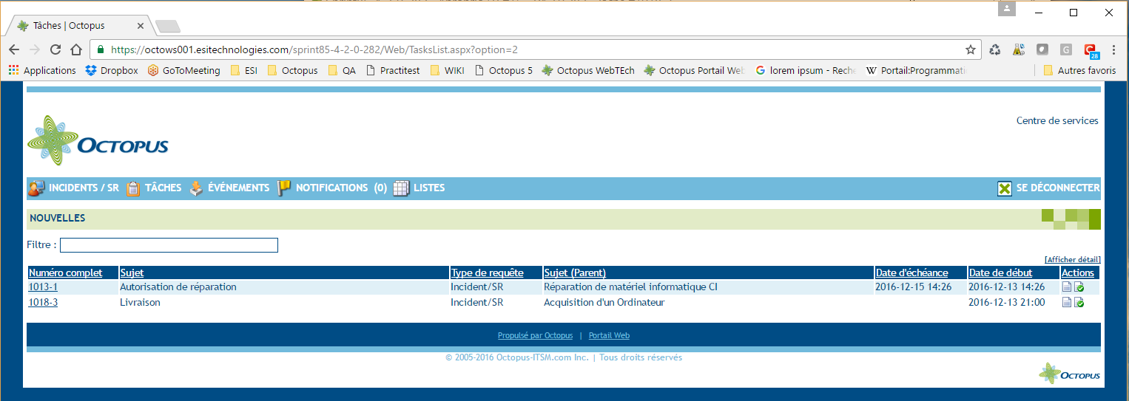
Suite … QUESTIONS et réponses
L’utilisateur Web peut voir les tâches auxquels il est assigné, afin de pouvoir compléter celles-ci.
Est-ce que les statistiques et rapports par équipe tiennent comptes des tâches partagées?
Par équipe, les rapports et les statistiques sont adaptés, afin de tenir compte des tâches partagées.

Slide 25
Questions ?

Slide 26
Merci et à bientôt !

